Slide 1
Ευστάθεια οπίσθιων άκρων
Εργαστήριο Γενικής και Ειδικής Ζωοτεχνίας
Γ.Π.Α.
Τμήμα: Επιστήμης Ζωικής Παραγωγής & Υδατοκαλλιεργειών
Διδάσκουσες: Κουτσούλη Παναγιώτα, Xαρισμιάδου Μαρία,
Αγιουτάντη Αννίτα

Slide 2
Αντικειμενικοί στόχοι του εργαστηρίου 11
Η σημασία της ευστάθειας των οπίσθιων άκρων κατά τη στάση και κατά την κίνηση του ζώου.

Slide 3
Επιδιωκόμενα μαθησιακά αποτελέσματα 11
Η ευστάθεια των οπίσθιων άκρων του ζώου πρέπει να είναι σωστή γιατί έτσι διευκολύνεται στο έπακρο τόσο η στάση όσο και η κίνηση του.
Εξετάζεται όταν το ζώο είναι σε ηρεμία, σε φυσική στάση, σε επίπεδο έδαφος και με τη βοήθεια νοητών γραμμών.
Εξετάζεται χωριστά τόσο κατ’ όψη όσο και από τα πλάγια.

Slide 4
Μαθησιακοί στόχοι 11
Η ευστάθεια των οπίσθιων άκρων κατ’ όψη σε ένα ζώο θεωρείται κανονική όταν η κατακόρυφος από τους ισχιακούς λόφους χωρίζει το άκρο σε δύο ίσα μέρη και συγχρόνως τα άκρα ισαπέχουν από την κατακόρυφη περινεϊκή γραμμή.
Η ευστάθεια των οπίσθιων άκρων από τα πλάγια σε ένα ζώο θεωρείται κανονική όταν η γραμμή που διέρχεται από την κατ’ ισχίον άρθρωση χωρίζει τη χηλή σε δύο ίσα μέρη και αυτή που διέρχεται από τους ισχιακούς λόφους εφάπτεται του άκρου από το μετατάρσιο και κάτω.

Slide 5
Ευστάθεια
Με τον όρο ευστάθεια εννοούμε τη διεύθυνση που πρέπει να έχουν τα άκρα ενός ζώου ώστε να διευκολύνονται στο έπακρο τόσο η στάση όσο και η κίνηση του.
Εξετάζεται όταν το ζώο είναι σε ηρεμία, σε φυσική στάση, σε επίπεδο έδαφος και με τη βοήθεια νοητών γραμμών.
Εξετάζεται χωριστά για κάθε ζεύγος άκρων τόσο κατ’ όψη όσο και από τα πλάγια.

Slide 6
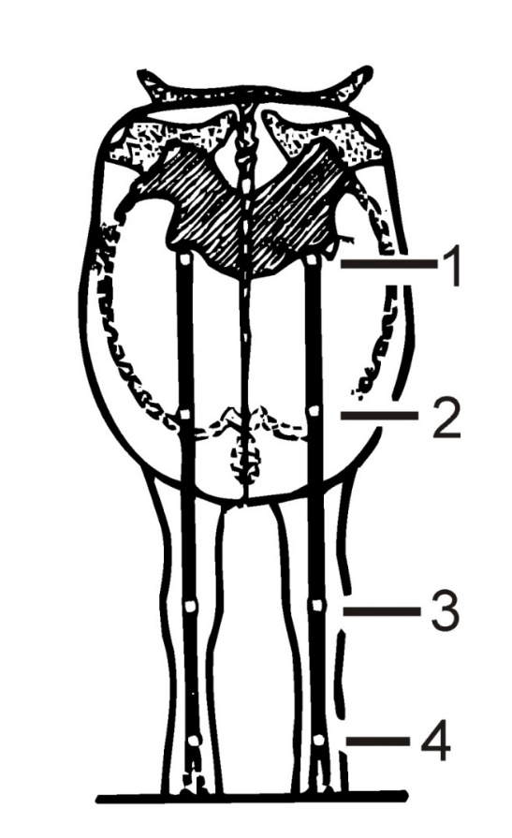
Ευστάθεια οπισθίων άκρων 1/4
Κατ’όψη (από πίσω) Φέρονται δύο νοητές κατακόρυφες γραμμές, η μία από τους ισχιακούς λόφους και η άλλη από τη μέση περινεϊκή γραμμή.
1:κατ‘ ισχίον άρθρωση
2:κατά γόνυ (μηροκνημιαία) άρθρωση
3:ταρσός
4:μεταταρσιοφαλαγγική άρθρωση (κυνήποδας)
Κανονική στάση οπισθίων άκρων κατ’ όψη (από πίσω) (πηγή: Καραντούνιας, (1963)).

Slide 7

Ευστάθεια οπισθίων άκρων 2/4
Κατ’ όψη (από πίσω)
Η κατακόρυφος από τους ισχιακούς λόφους θα πρέπει να χωρίζει το άκρο σε δύο ίσα μέρη και συγχρόνως τα άκρα θα πρέπει να ισαπέχουν από την κατακόρυφη περινεϊκή γραμμή.
Κανονική στάση οπισθίων άκρων κατ’ όψη (από πίσω) (πηγή: Καραντούνιας, (1963)).

Slide 8
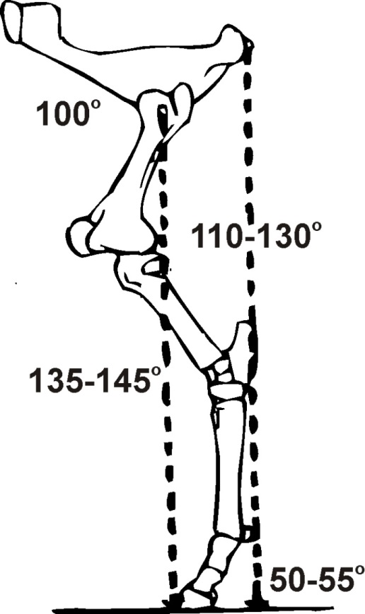
Ευστάθεια οπισθίων άκρων 3/4
Από τα πλάγια φέρονται δύο νοητές κατακόρυφες γραμμές, η μία από την κατ’ ισχίον άρθρωση και η άλλη από τους ισχιακούς λόφους.
Κανονική στάση οπισθίων άκρων από τα πλάγια (πηγή: Καραντούνιας, (1963)).

Slide 9
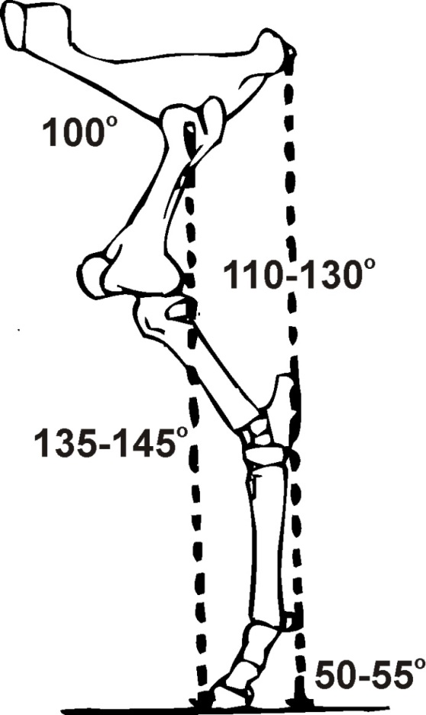
Ευστάθεια οπισθίων άκρων 4/4
Από τα πλάγια η γραμμή που διέρχεται από την κατ’ ισχίον άρθρωση πρέπει να χωρίζει τη χηλή σε δύο ίσα μέρη και αυτή που διέρχεται από τους ισχιακούς λόφους να εφάπτεται του άκρου από το μετατάρσιο και κάτω.
Κανονική στάση οπισθίων άκρων από τα πλάγια (πηγή: Καραντούνιας, (1963)).

Slide 10
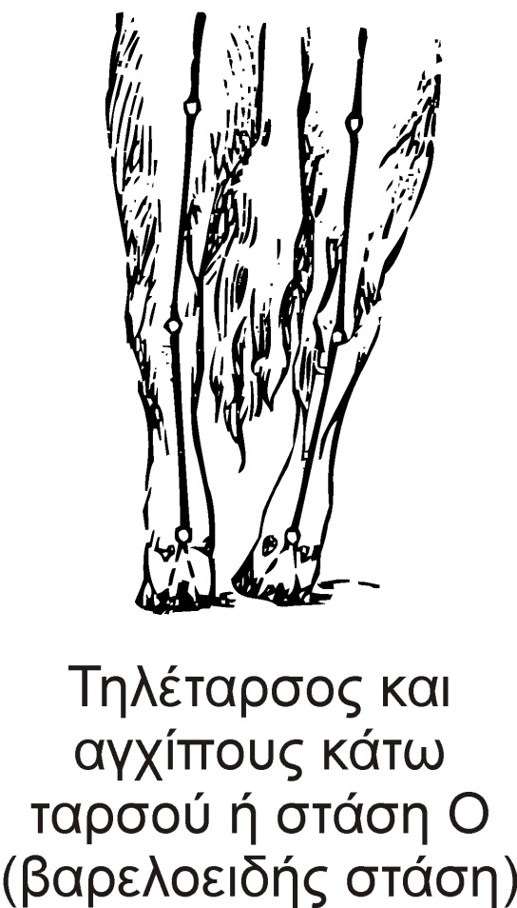
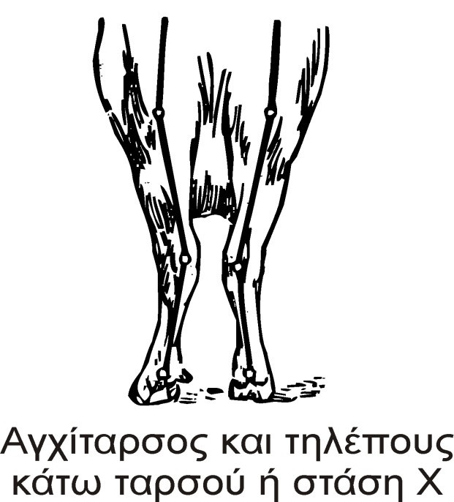
Ελαττώματα στην ευστάθεια των οπισθίων άκρων κατ’ όψη 1/3
Παραδείγματα ελαττωματικής διάπλασης στην ευστάθεια των οπισθίων άκρων κατ’ όψη (πηγή: Καραντούνιας, (1963)).

Slide 11
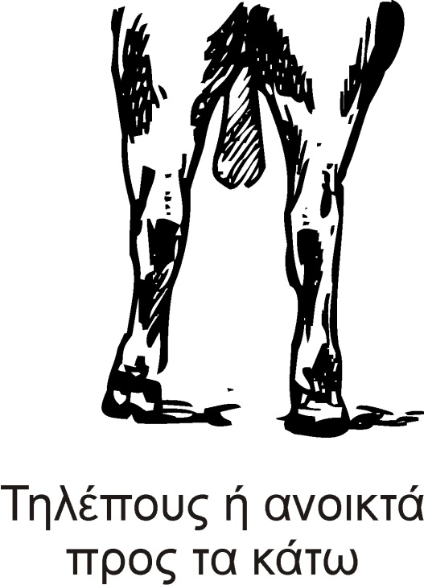

Ελαττώματα στην ευστάθεια των οπισθίων άκρων κατ’ όψη 2/3
Παραδείγματα ελαττωματικής διάπλασης στην ευστάθεια των οπισθίων άκρων κατ’ όψη, (αριστερά): τα οπίσθια άκρα αποκλίνουν από την κατακόρυφο (περινεϊκή γραμμή) όσο προχωρούμε από πάνω προς τα κάτω και (δεξιά): τα άκρα συγκλίνουν προς τη κατακόρυφο όσο προχωρούμε από πάνω προς τα κάτω (πηγή: Καραντούνιας, (1963)).

Slide 12

Ελαττώματα στην ευστάθεια των οπισθίων άκρων κατ’ όψη 3/3
Ελαττωματική διάπλαση στην ευστάθεια των οπισθίων άκρων κατ’ όψη (πηγή: Καραντούνιας, (1963)).

Slide 13
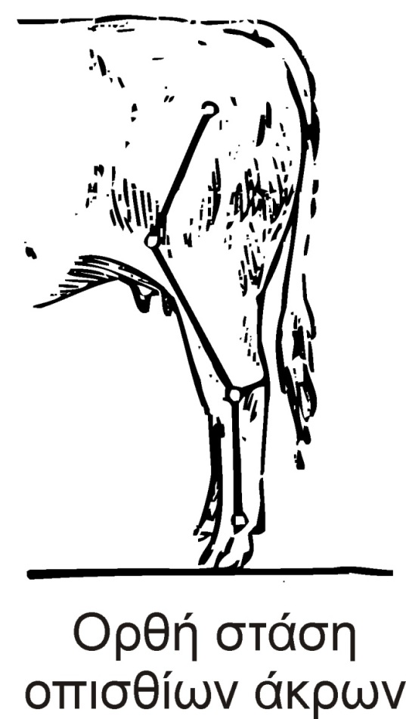
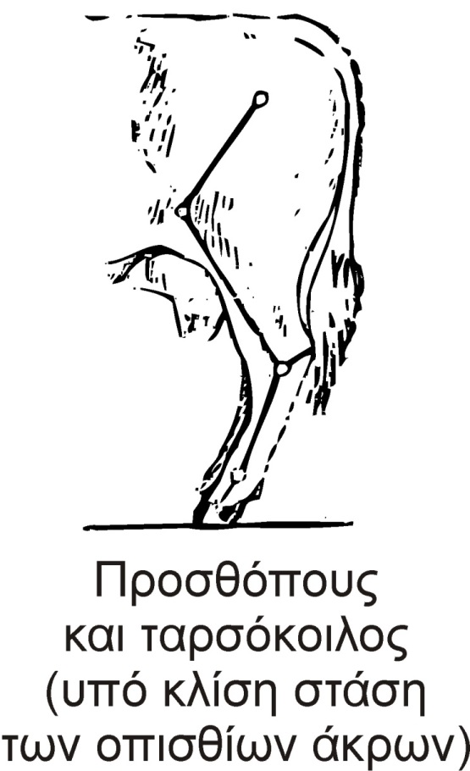
Ελαττώματα στην ευστάθεια των οπισθίων άκρων από τα πλάγια 1/2
Παραδείγματα καλής (αριστερά) και ελαττωματικής (δεξιά) διάπλασης στην ευστάθεια των οπισθίων άκρων από τα πλάγια (πηγή: Καραντούνιας, (1963)).

Slide 14

Ελαττώματα στην ευστάθεια των οπισθίων άκρων από τα πλάγια 2/2
Ελαττωματική διάπλαση στην ευστάθεια των οπισθίων άκρων από τα πλάγια (πηγή: Καραντούνιας, (1963)).

Slide 15
Λέξεις- έννοιες κλειδιά 11
Ευστάθεια, στάση του ζώου, οπίσθια άκρα, κατ’ ισχίον άρθρωση, ταρσός
Stability, animal standing, hindlimbs, hip joint, hock, tarsus

Slide 16
Bιβλιογραφία 11
Καραντούνιας Α. (1963): Εκτιμητική Βοός, Ανωτάτη Γεωπονική Σχολή, Εργαστήριον Ζωοτεχνίας, Αθήναι.
Παπαδημητρίου Τρ., Ελ. Πανοπούλου, Αντ. Κομινάκης (1998): Εξωτερικό των Ζώων, Εργαστήριο Γενικής & Ειδικής Ζωοτεχνίας, Τμήμα Ζωικής Παραγωγής, Γεωπονικό Πανεπιστήμιο Αθηνών.

